Slide 1
Benvinguda a les famílies de 1r
Curs 22/23

Slide 2
Temes a tractar:
Equip docent
Calendari del curs
Horari
Entrevistes
Metodologies d’aprenentatge
Temporització (activitats/sortides)
Informacions generals
Precs i preguntes

Slide 3
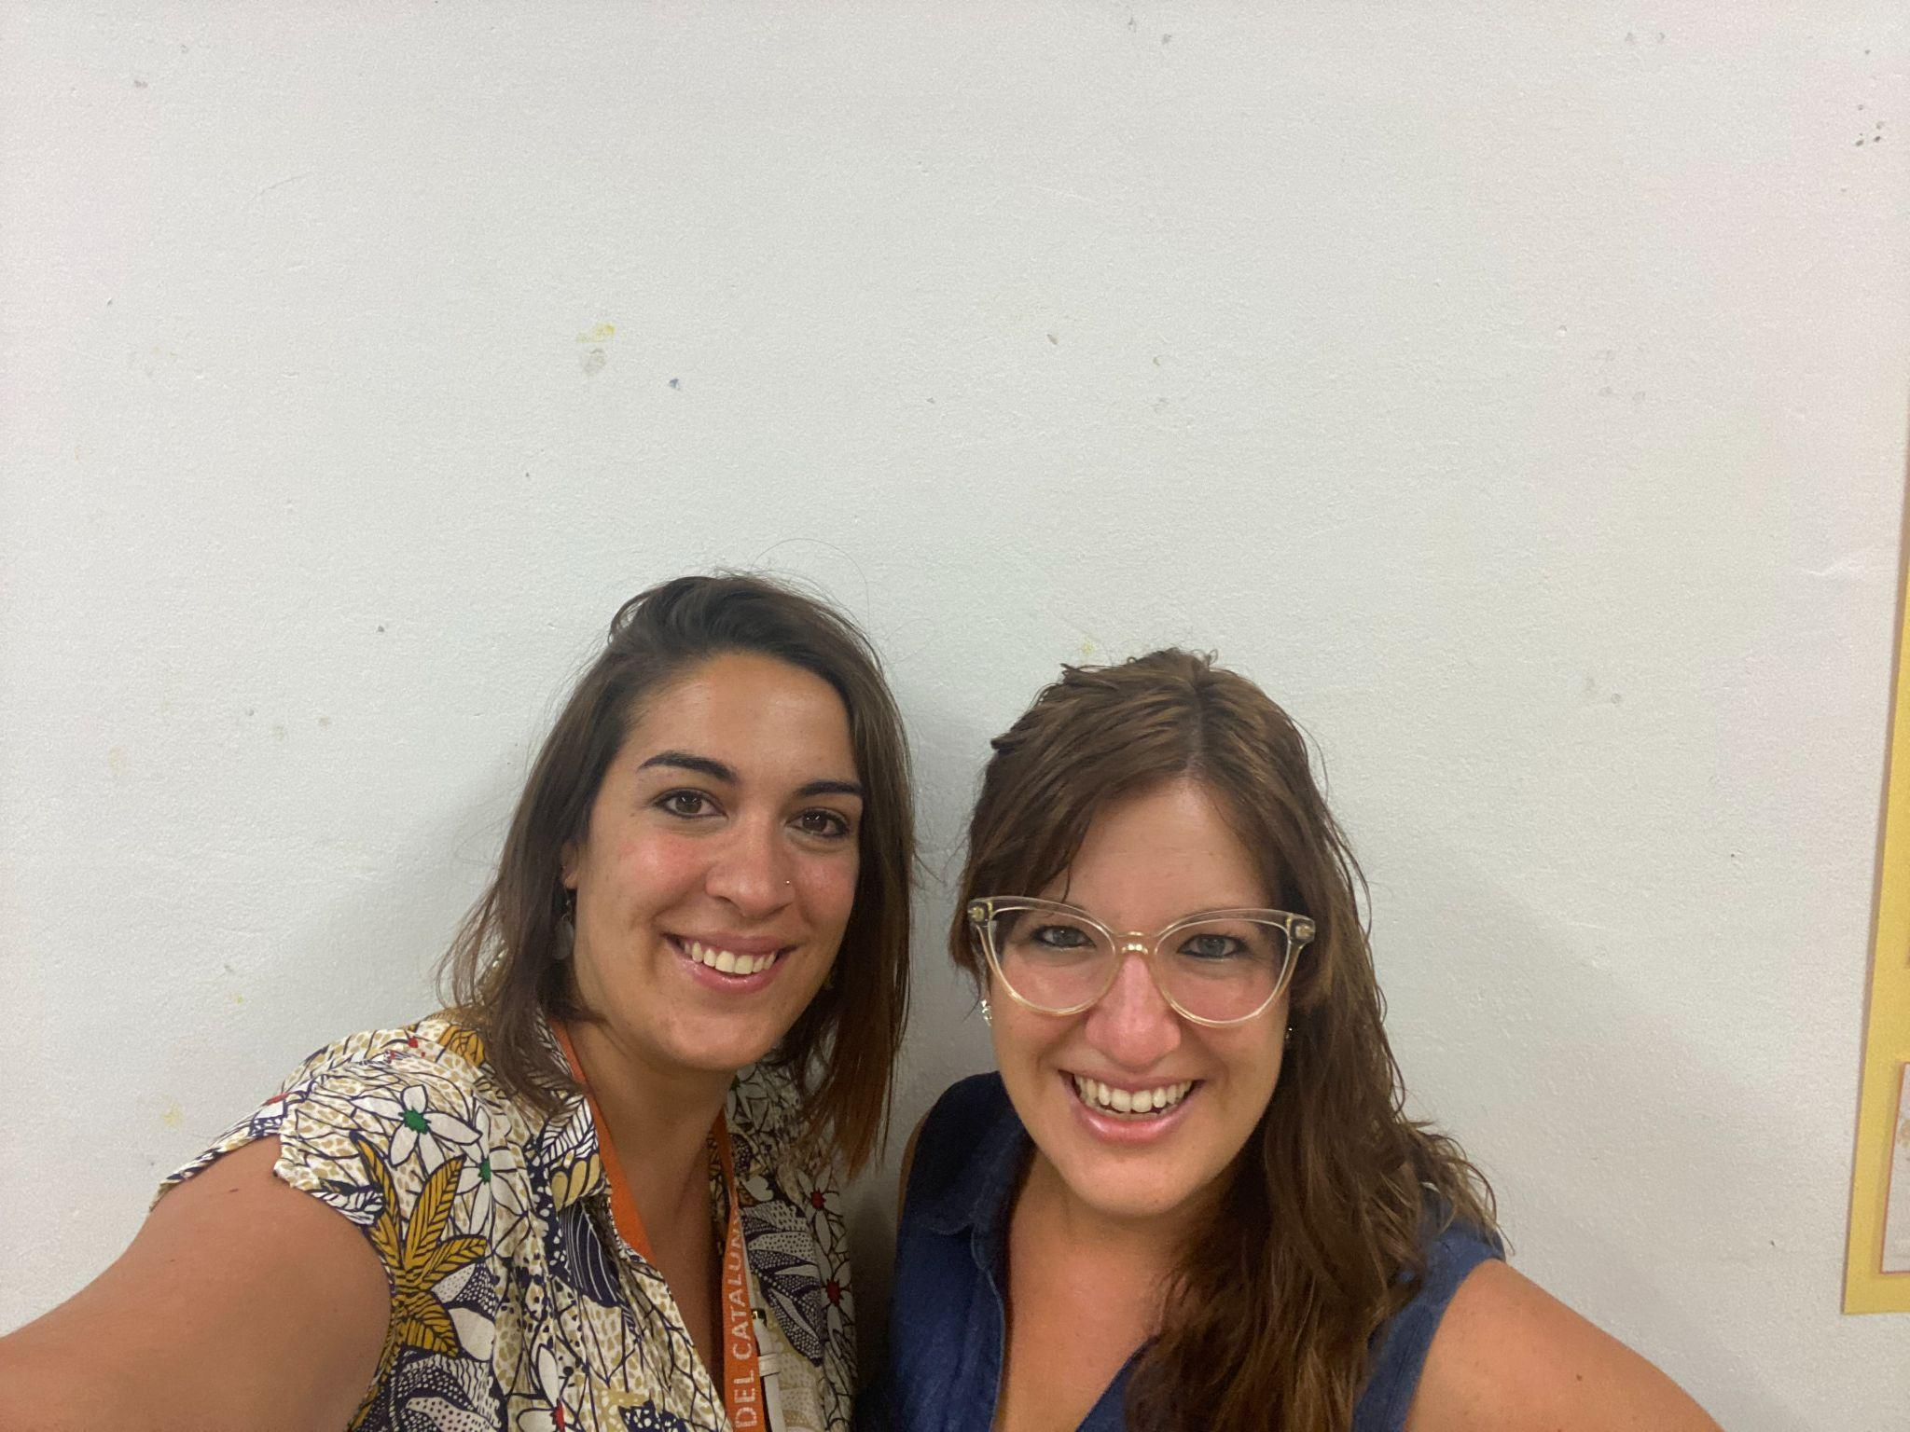
EQUIP DOCENT
Tutores:
Yasmina Sánchez (1r A)
Evelyn Alés (1r B)
Monitors/es:
Nekane i Carlos

Slide 4
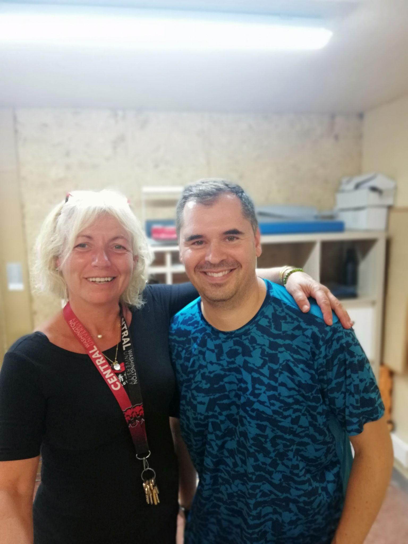
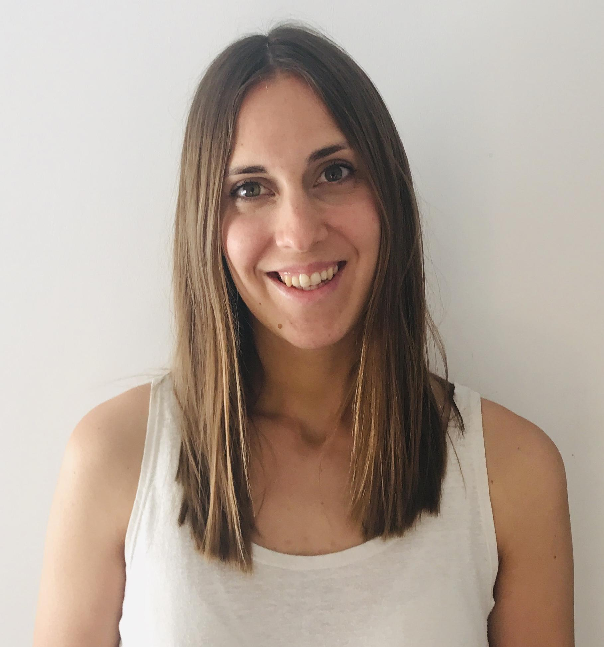
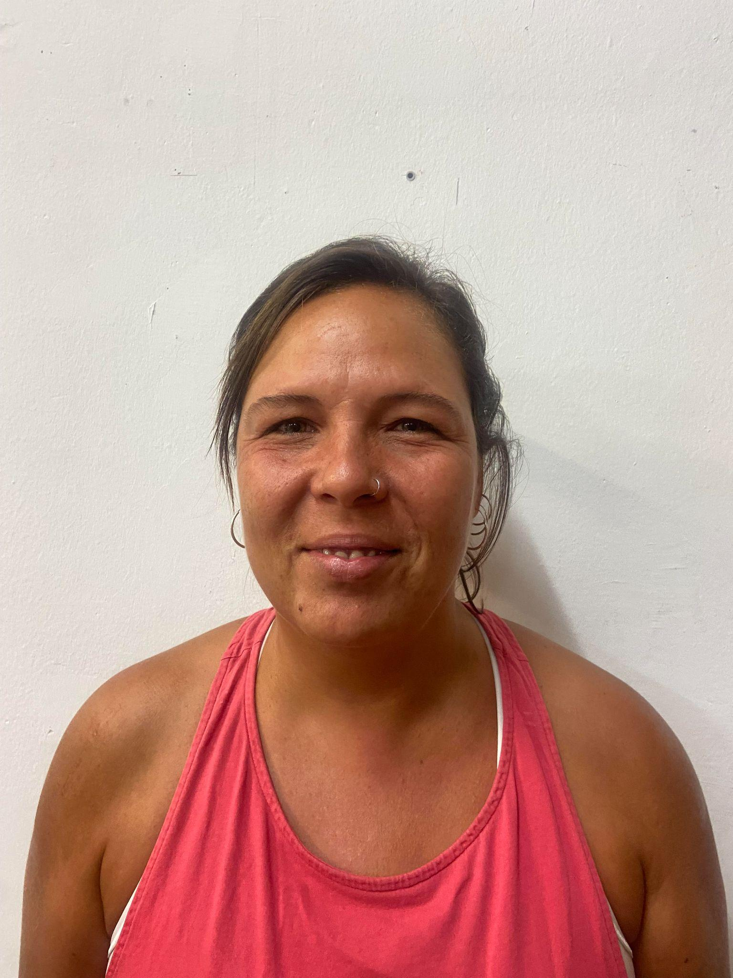
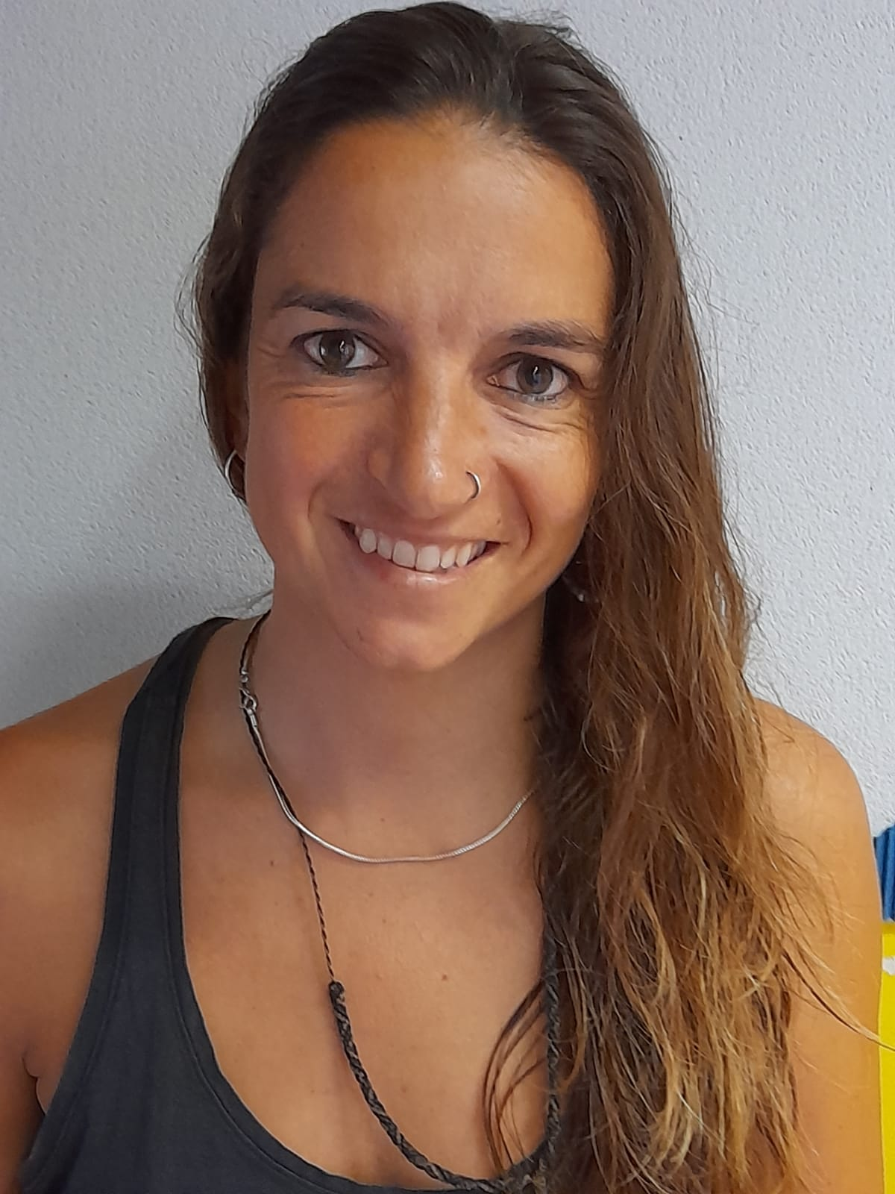
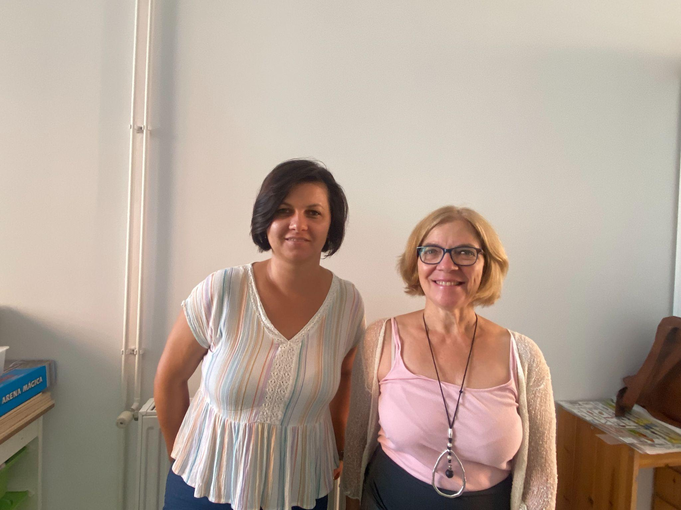
EQUIP DOCENT
Especialistes:
Montse Dulcet i Eloi Vidal (Música)
Marta Ollé (Educació Física)
Laia Meschede (Anglès)
Laura (Atenció a la diversitat)
Núria Santaulària (SIEI)

Slide 5
2. CALENDARI DE CURS
Dies de lliure disposició:
Inici de curs: 5 de setembre
Vacances de Nadal: del 22 de desembre al 8 de gener
Setmana Santa: del 3 al 10 d’abril
Inici jornada intensiva: 5 de juny
Fi de curs: 22 de juny
31/10/2022, dilluns (29-30-31-1)
09/12/2022, divendres (8-9-10-11)
17/02/2023, divendres (17-18-19)
02/03/2023, dijous (2-3-4-5)
29/05/2023, dilluns (27-28-29)

Slide 6
3. HORARI
SETEMBRE
8'45 a 12'45h (dilluns a divendres)
OCTUBRE A MAIG
8'45 a 12'30 i 14'45 a 16'15 (dilluns, dimarts, dijous, divendres)
8'45 a 12'45 (dimecres) TARDA COBREIX ESPAI MIGDIA

Slide 7
1r A
1r B
MÚSICA |  | ANGLÈS | MÚSICA
 |  | EDUCACIÓ FÍSICA / | ANGLÈS
 | TALLERS |  |  | EDUCACIÓ FÍSICA
MÚSICA |  | ANGLÈS | MÚSICA
 | ANGLÈS | EDUCACIÓ FÍSICA /
EDUCACIÓ FÍSICA | TALLERS

Slide 8
4. ENTREVISTES
Dues al curs (abans de Nadal i tercer trimestre)
Telemàtiques o presencials
Horaris:
1r A → Dimecres a les 9h
1r B → Dijous a les 10h
Podeu demanar sempre que vulgueu una entrevista a través de Dinantia.

Slide 9
5. METODOLOGIES D’APRENENTATGE
Projectes
Treball cooperatiu
Tallers
Innovamat

Slide 10
6. TEMPORITZACIÓ
 | 1R TRIMESTRE | 2N TRIMESTRE | 3R TRIMESTRE
ACTIVITATS | Castanyada (sortida?) | Treball del gos Pigall (els sentits) | Nom de la classe?
SORTIDES | Visitem parcs de Sant Cugat (plantes) Obra de teatre: La llàntia meravellosa (TA) | Monestir de Sant Cugat (l’entorn) Dijous gras | Hípica Can Caldés: Genets per un dia! Sortida Fi de curs

Slide 11
7. INFORMACIONS GENERALS
DINANTIA: ús i horari (de 7:00 h a 18:00 h)
Informes i recull de feines
Esmorzars (saludable, petit, en carmanyola i no dur envasos) i cantimplora
Administració de medicaments (en paper la recepta)
Què cal dur:
Mocadors
Tovalloletes humides ECO
Bata o samarreta gran per plàstica
Auriculars

Slide 12
Documentació:
Drets d’imatge.
Administració paracetamol.
Autorització sortides d’entorn proper.
Actualitzar al·lèrgies.

Slide 13
8. PRECS I PREGUNTES

